Slide 1
VIX期货对冲套利
进度汇报
孙博 李攀郁 聂书涵 余佳豪
2020-10-19

Slide 2
RECAP
概 述
实现以VIX指数为标的的对冲套利策略，通过‘持久性远月多头+条件下近月空头’进行风险对冲，并检验策略从2006年至2020年的有效性
STEPS
复现：根据VIX的波动情况，实现VIX期货的跨期对冲
数据、资料
函数&策略实现（目前阶段）
回测
优化：空头触发条件优化；跨期长度拉长； ……
进阶：A股市场中构造上证50ETF模拟VIX指数
构造VIX指数
VIX期货定价
回测策略
探讨中美市场中策略表现的异同
Notes:
正文字号不做硬性规定，整洁美观即可。
自制图表颜色整体偏深红，要与模板协调

Slide 3
项目计划
周 | 日期 | 完成进度
第一周 | 9月28日-10月4日 | 资料学习、数据搜集
第二周 | 10月5日-10月11日 | “规则”/触发条件 基础函数&换仓函数
第三周 | 10月12日-10月18日 | 复现
第四周 | 10月19日-10月25日 | 复现
第五周 | 10月26日-11月1日 | 美股2011-2020年回测
第六周 | 11月2日-11月8日 | China-VIX指数编制 + A股回测

Slide 4
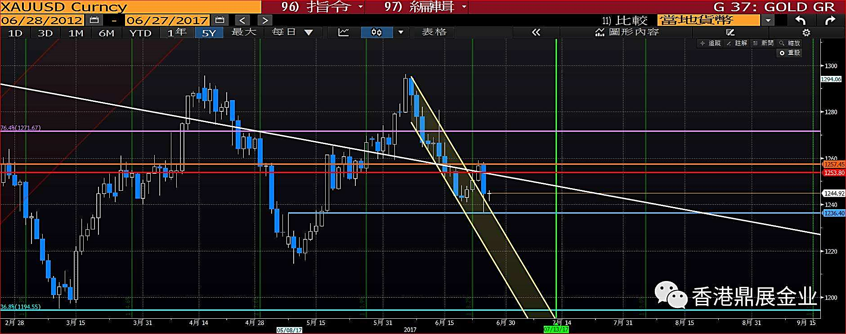
一、数据和文献
文 献
核心策略参考
J.P. Morgan, ”J.P. MORGAN MACRO HEDGE”, 2011
主要策略参考
VIX构建：
财富证券《期权专题研究系列报告：VIX指数计算方法介绍及VIX的实际运用》
国信证券《衍生品应用与产品设计系列_VIX指数介绍及GSVX编制》
模型参考：
东海期货《股指套利系列专题之模型分析篇》
数 据
TIME ： 2006-01-01 至 2020-10-10
VIX指数（日），SPX指数（日）
（数据来源：Wind）
各年各月到期的VIX期货价格与持仓（日）
（数据来源：Bloomberg）
合并后是呈对角样式的dataframe，左上至右下依次为每日的（各时间到期的）VIX期货价格

Slide 5
二、函数和框架
策 略
简要说明，很多参数如保证金、手续费等，此处未提及
函数1：空头触发条件函数
触发条件1：当日VIX现货<近两月期货均价
触发条件2：连续三日触发条件1
两个条件均满足时，开空仓，比例目前20%（可优化）
函数2：多空仓位函数
多头仓位既定
空头仓位依据触发条件与上一日仓位判断
函数3：展仓函数
每日仓位向下月展仓，如次月空头仓位展至次次月，远月多头仓位展至更远月（到期月份均+1）
函数2&3叠加，得到每日分别持有各月到期期货的多、空仓位数据
回测2006-2020表现

Slide 6
数据清洗
def dataprocess(filein1,filein2): PRICE = pd.read_excel(filein1, sheet_name='PRICE') VIX = pd.read_excel(filein2) PRICE = PRICE.set_index('Date'); VIX = VIX.set_index('Date') PRICE = PRICE[PRICE.columns.drop(list(PRICE.filter(regex='_POS')))] PRICE.dropna(axis=0,how='all',inplace= True) PRICE.insert(0, 'VIX', VIX['VIX']) #print(PRICE['2016-01':'2016-02']) # q = PRICE.columns[0:96 + 12+5] # print(q, '\n', len(q)) return PRICE

Slide 7
函数1：空头触发
for num in range(2,price.columns.size-7): temp = (price.iloc[:,num:num+2].mean(axis=1)-price.iloc[:,0])>0 temp = pd.DataFrame(temp[t[num -2]],columns=['short_trigger']) BOOL = pd.concat([BOOL,temp],axis=0)
def long_short(price):
for y in range(2007,2020): for m in range(1,13): if m < 10: t.append(str(y)+'-0'+str(m)) else: t.append(str(y)+'-'+str(m)) for m in range(1,11): if m != 10: t.append('2020'+'-0'+str(m)) else: t.append('2020'+'-'+str(m))
start = len(BOOL['2006']) #BOOL['short_trigger'] = None BOOL['short_pos'] = 0 for i in range(start,len(BOOL)): if bool(BOOL.iloc[i - 3:i,0].values.all()): #BOOL.iloc[i,1] = 1 if BOOL.iloc[i-1,1] <= 80: BOOL.iloc[i,1] = BOOL.iloc[i-1,1]+20 else: BOOL.iloc[i, 1] = BOOL.iloc[i - 1, 1] elif BOOL.iloc[i-1,1]>= 20: BOOL.iloc[i, 1] = BOOL.iloc[i-1,1] - 20

Slide 8
函数3：展仓
def rolling_position(short_pos,date): total_pos = [] for t in date: days = len(short_pos[t]) for d in range(days): short_far = round((d+1)/days * short_pos[t].iloc[d, 1], 2) short_next = short_pos[t].iloc[d, 1] - short_far long_far = round((d+1)/days * short_pos[t].iloc[d, 2], 2) long_next = short_pos[t].iloc[d, 2] - long_far total_pos.append([long_next,long_far,short_next,short_far]) #short_pos[t].iloc[d, 3] = str(total_pos) short_pos['bal_pos'] = total_pos

Slide 9
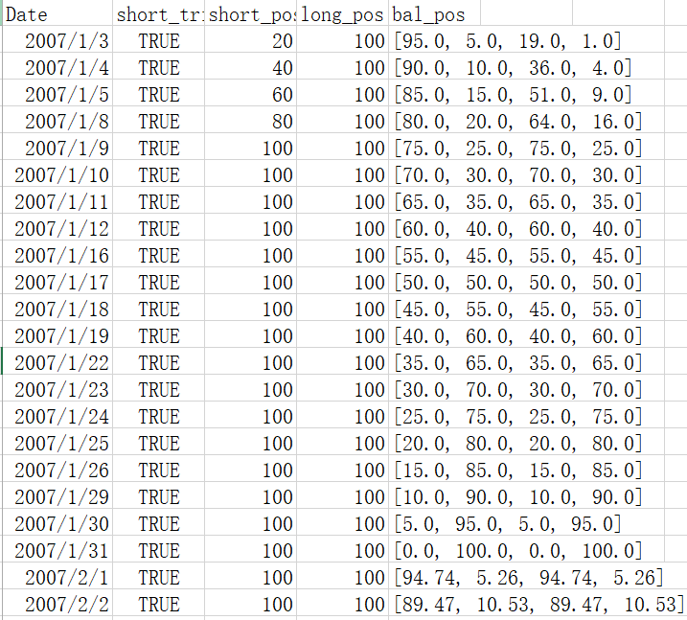
三、实现情况部分展示
每日建仓情况部分

Slide 10
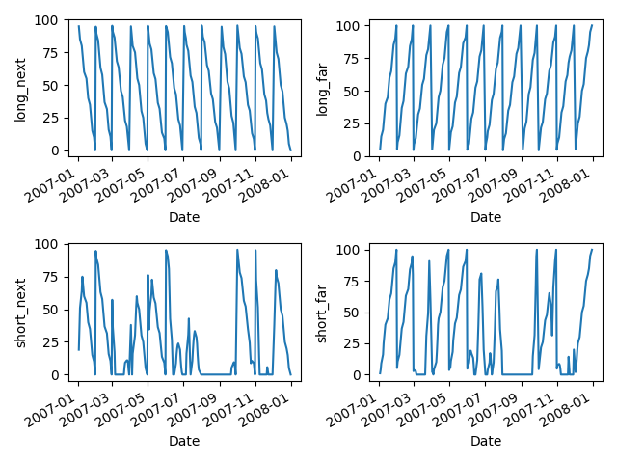
2007年各期仓位情况
Notes:
正文字号不做硬性规定，整洁美观即可。
自制图表颜色整体偏深红，要与模板协调

Slide 11
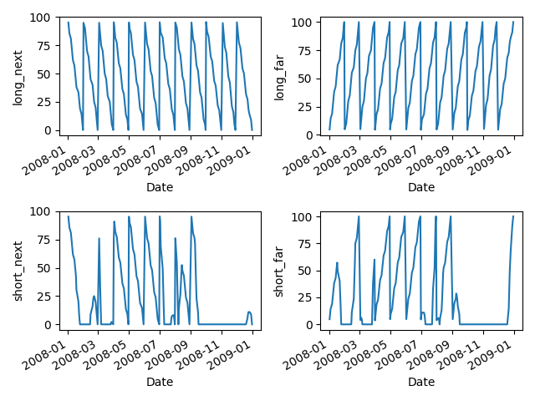
2008年各期仓位情况
Notes:
正文字号不做硬性规定，整洁美观即可。
自制图表颜色整体偏深红，要与模板协调

Slide 12
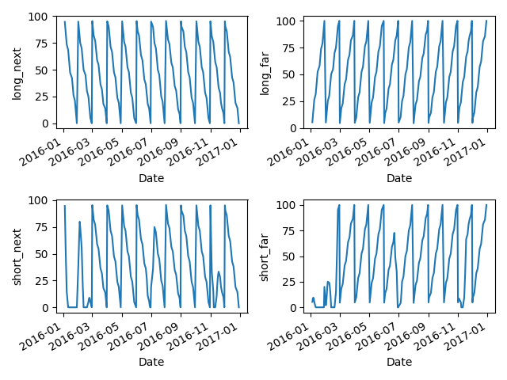
2016年各期仓位情况
Source: J.P. Morgan. Past performance is not a guide to future performance. “VIX Index” refers to the performance of CBOE SPX Volatility Index (Bloomberg: VIX Index). “SPX
Index” refers to the performance of S&P 500 Index (Bloomberg: SPX Index).
Notes:
正文字号不做硬性规定，整洁美观即可。
自制图表颜色整体偏深红，要与模板协调

Slide 13

感谢倾听，欢迎指点 ！
孙博 李攀郁 聂书涵 余佳豪
2020-10-12

